Slide 1
Base de Datos
Ingeniería Civil en Informática
Carlos Andrés Castro Bustamante
ccastrob@ucm.cl

Slide 2
Resultado de Aprendizaje
Aplicar los conocimientos básicos de administración de bases de datos (user, commit, rollback, definición de tablas de sistemas, bases de datos distribuidas).

Slide 3

Contextualicemos

Slide 4
Seguridad de la Información
En informática se presenta como el conjunto de medidas preventivas y reactivas de las organizaciones.
También como sistemas tecnológicos que permiten salvaguardar la información buscando mantener cubiertos tres aspectos de la misma:
  Confidencialidad
  Disponibilidad
  Integridad

Slide 5
Seguridad de la Información
El concepto de seguridad de la información no debe ser confundido con el de seguridad informática, ya que este último sólo se encarga de la seguridad en el medio informático, pero la información puede encontrarse en diferentes medios o formas, y no solo en medios informáticos.
Para el ser humano como individuo, la seguridad de la información tiene un efecto significativo respecto a su privacidad, la que puede cobrar distintas dimensiones dependiendo de la cultura e idiosincrasia de la sociedad donde se desenvuelve.

Slide 6
Trifuerza de la Seguridad
Disponibilidad
Integridad
Seguridad
Confidencialidad

Slide 7
¿Cómo lograr esto en una BD?
Confidencialidad
  Cuentas de usuario y controles de acceso.
Disponibilidad
  Respaldo, recuperación, alta disponibilidad.
Integridad
  Respaldo, recuperación, trabajo de diseño de base de datos.

Slide 8

PL/SQL
Uno de los elementos destacados es el trabajo en el diseño de la base de datos. Esto considerando código SQL se trabaja en una extensión del mismo leguaje:
  PL/SQL
  Lenguaje de Procedimientos de SQL
  PL = Procedural Language

Slide 9
PL/SQL
PL/SQL (Procedural Language/Structured Query Language) es un lenguaje de programación incrustado en Oracle.
PL/SQL soportará todas las consultas, ya que la manipulación de datos que se usa es la misma que en SQL, incluyendo nuevas características:
  El manejo de variables.
  Estructuras modulares.
  Estructuras de control de flujo y toma de decisiones.
  Control de excepciones.
El lenguaje PL/SQL está incorporado en:
  Servidor de la base de datos.
  Herramientas de Oracle (Forms, Reports, ...).

Slide 10
PL/SQL – Características
Es un Lenguaje Estructurado que considera lo siguiente.
  Declare: Sección para declarar variables, cursores, tipos de datos, etc.
  Begin: Sección para sentencias SQL y estructuras de control.
  Exception: Sección para el manejo de errores y Excepciones.
  End: Para finalizar

Slide 11
PL/SQL – Características
Variables y tipos de datos (Predefinidos o de Usuario)
  Variables con tipos predefinidos: date, number, char, varchar2, etc.
    Nombre varchar2(50),
    Fecha_nacimiento date,
    Edad number
  Variables con tipos de Usuario:
    TYPE t_afiliado is Record(Cedula number,Nombre varchar2(20));
    v_afiliado t_afiliado;

Slide 12
PL/SQL – Características
Estructuras de control
  If… then… else… end if;
  Loop… exit… when… end loop;
  For… in… loop… end loop;

Slide 13
PL/SQL - Estructura Básica
Declare
  --Sección Declarativa
Begin
  --Sección Ejecutable
Exception
  --Sección para Excepciones
End;

Slide 14
PL/SQL – Estructuras de Control
IF/THEN/ELSE
  IF(Condición) then
    Instrucciones;
  ELSIF(Condición2) then
    Instrucciones;
  ElSE
    Instrucciones;
  End IF;

Slide 15
PL/SQL – Loops
WHILE LOOPS
  While (Condición) Loop
    Instrucciones
  End Loop;
FOR LOOPS
  For contador IN [Reverse] lim_inf .. lim_sup Loop
    Instrucciones
  End Loop;

Slide 16
Procedimientos Almacenados – ¿Qué Son?
Los procedimientos se encuentran compilados y almacenados en la base de datos.
Son un tipo de subprograma que realiza una acción
Se pueden almacenar como objetos del esquema
Estos pueden realizar operaciones de mantenimiento, actualización, inserción y eliminación.
Pueden recibir parámetros para realizar sus tareas.
Fomentan la capacidad de reutilización y mantenimiento.

Slide 17
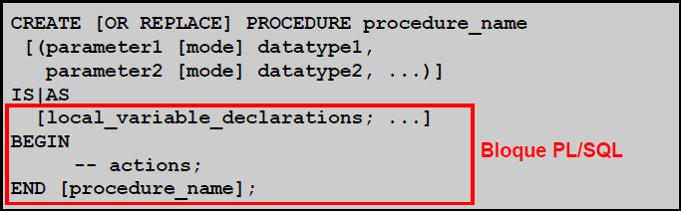
Procedimientos Almacenados
Utilice la cláusula CREATE para crear un procedimiento autónomo que se almacene en Oracle Database.
Utilice la opción OR REPLACE para sustituir un procedimiento existente.
Sintaxis.

Slide 18
Procedimeintos Almacenados – Ejemplos Básicos
Insert
Update
Delete

Slide 19
Procedimientos Almacenados - Importante
Dentro de un procedimiento debe considerar la utilización de:
  Control de Concurrencia.
  Commit.
  Control y Manejo de Excepciones.
  Rollback.

Slide 20
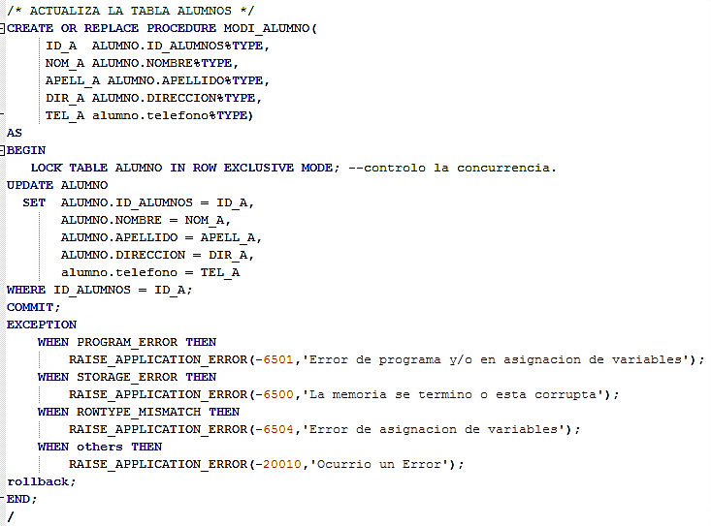
Procedimento Almacenado – Ejemplo

Slide 21
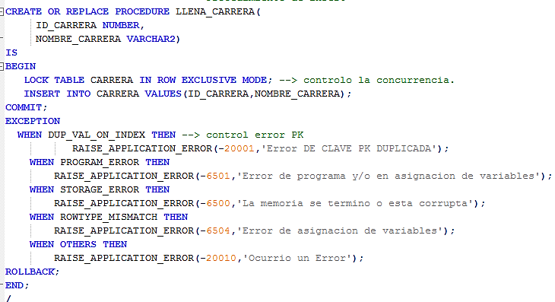
Procedimiento Almacenado – Insert

Slide 22
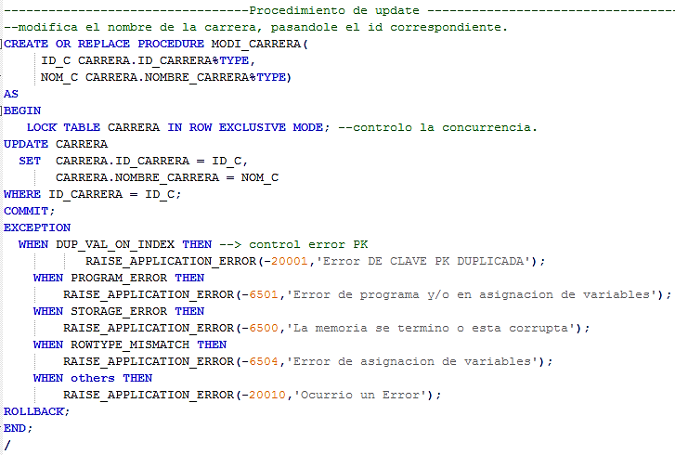
Procedimiento Almacenado – Update

Slide 23
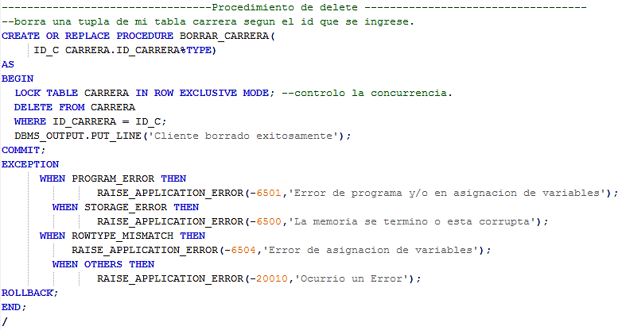
Procedimiento Almacenado – Delete

Slide 24
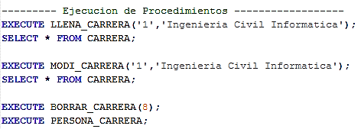
Procedimiento Almacenado – Ejecutar

Slide 25

Preguntas

